Slide 1
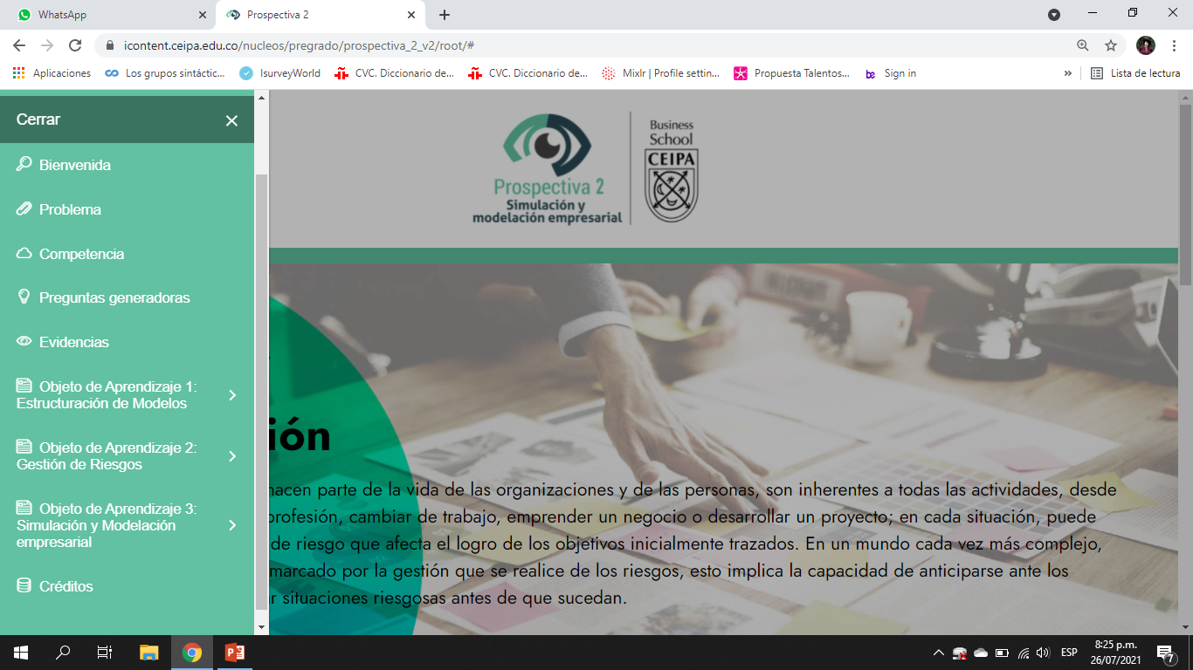
aprendizaje
modelos
aprendizaje
riesgos
aprendizaje
modelación

Slide 2
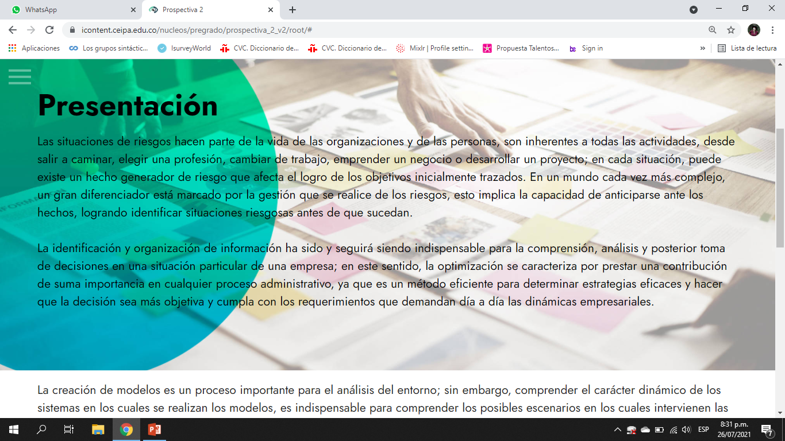
existir
han
seguirán
indispensables

Slide 3
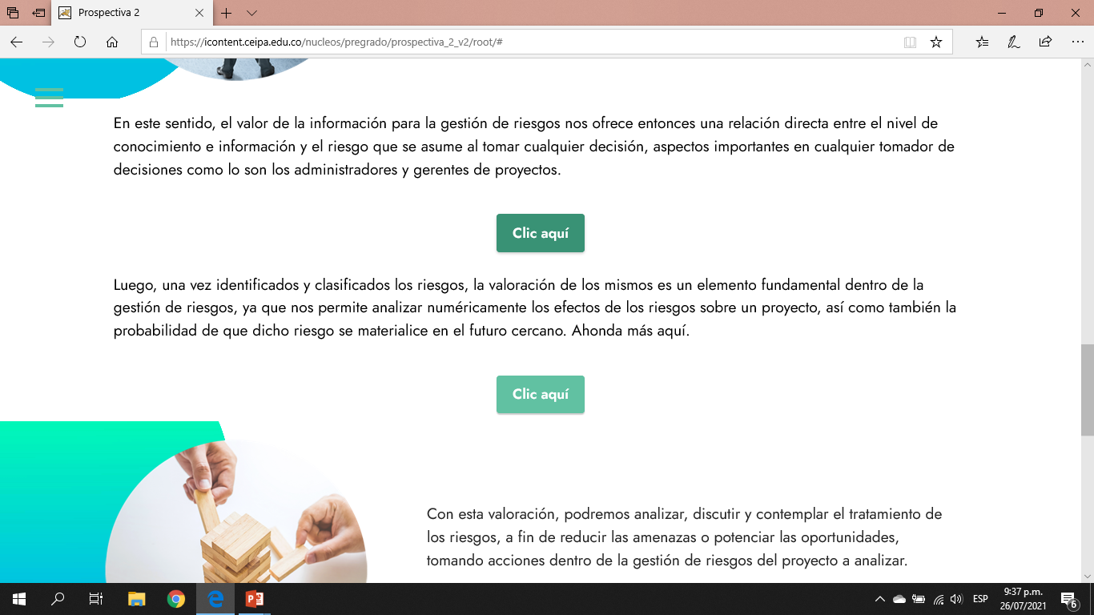
estos

Slide 4
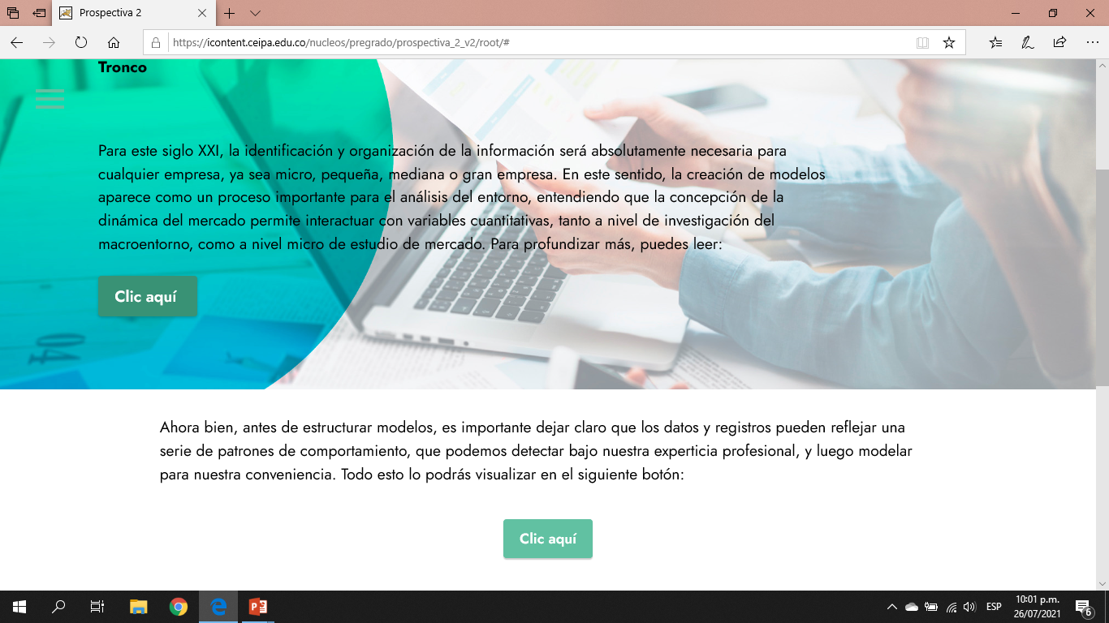
Este link no sirve
https://icontent.ceipa.edu.co/nucleos/pregrado/prospectiva_2/nucleo/contenidos/OA2/presentacion/psme_oa2_presentacion.html

Slide 5
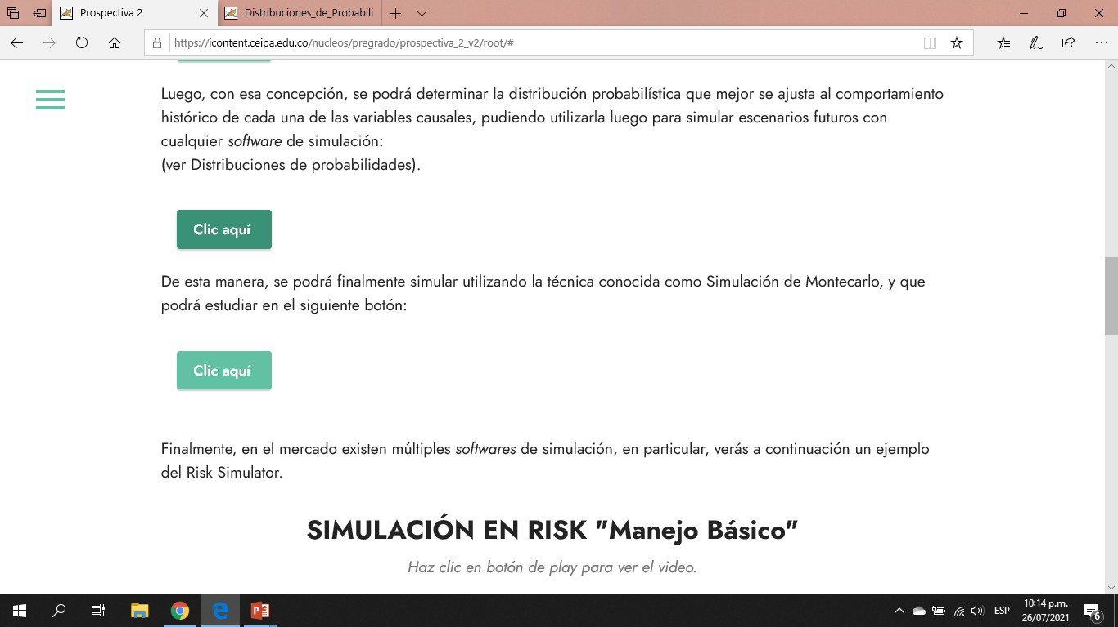
podrás

Slide 6
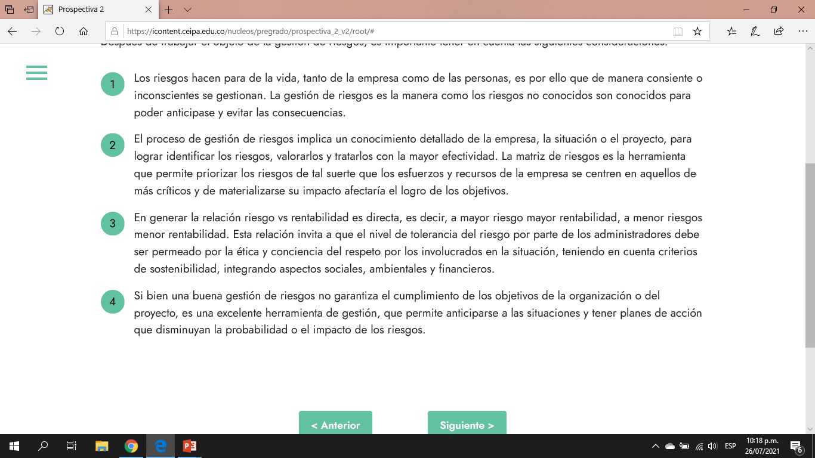
y que de materializarse,
Quitar
general
vs.
riesgo
consciencia

